Slide 1
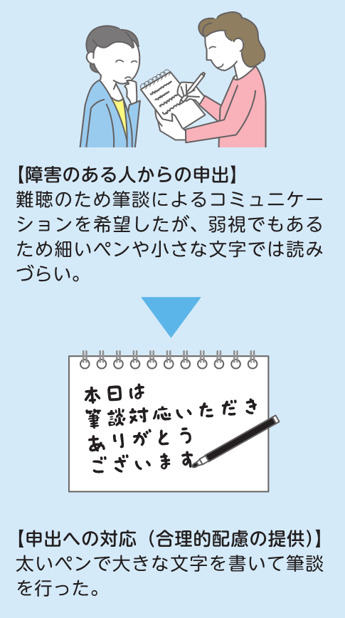
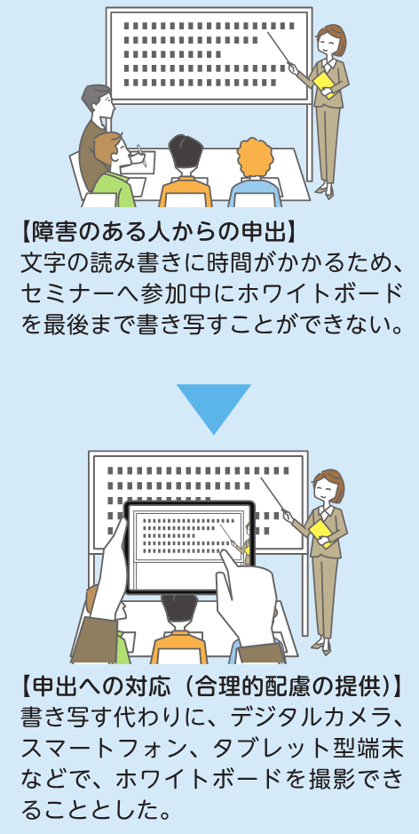
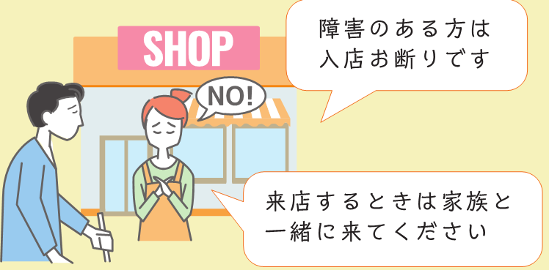
令和６年４月１日から
合理的配慮の提供が義務化されます
平成２８年にスタートした障害者差別解消法は、障害を理由とする差別を解消するための法律です。障がいのある人もない人もお互いにその人らしさを認め合いながら、共に生きる社会（共生社会）を実現することを目指しています。
令和６年４月１日から事業者による障がいのある人への「合理的配慮の提供」が義務化されます。
合理的配慮とは？？
障がいのある人から何らかの対応を必要としていると求められたときに、負担が重すぎない範囲で対応することです。事業者は今まで努力義務となっていましたが、令和６年４月１日からは義務となります。
＜合理的配慮の具体例＞
●意思疎通への配慮
●ルール・慣行の柔軟な変更
障害者差別解消法では「不当な差別的取扱い」も禁止されています。
「不当な差別的取扱い」とは・・・
障がいのある人に対して正当な理由なく、障害を理由として、サービスを拒否することや障がいのない人には付けない条件を付けることなどです。
【障がいのある人からの申出】
【障がいのある人からの申出】
障がいのある方は入店お断りです
合理的配慮には対話が重要です。
障がいのある人からの申し出があった場合は、障がいのある人と事業者等が対話を重ね、共に解決策を検討していくことが重要です。このような双方のやり取りを「建設的対話」と言います。
障がいのある人からの申出への対応が難しい場合でも、障がいのある人と事業者等の双方が持っている情報や意見を伝え合い、建設的対話に努めることで、目的に応じて代わりの手段を見つけていくことができます。
困った時は相談窓口へ御相談ください。
内閣府が運営している「障害者の差別解消に向けた理解促進ポータルサイト」をでは、合理的配慮の提供や不当な差別的取扱いに関する事例等を紹介しています。
左記QRコードより御覧ください。
※内閣府でも「つなぐ窓口」という
相談窓口を設置しております。
障がいをお持ちの方への合理的配慮の提供について、何をすれば良いか分からない等あれば、静岡県では、｢静岡県障害者差別解消相談窓口｣(委託先：県社会福祉士会)を設置しておりますのでお気軽にお問い合わせください。
場所：県総合社会福祉会館(シズウエル)４階
mail：soudan-csw@yr.tnc.ne.jp
tel :054-252-9800
窓口は週３日（火・水・金曜日）10：00～16：00
静岡県障害者政策課 TEL 054-221-3599 伊東市社会福祉課 TEL 0557-32-1532

